Slide 1

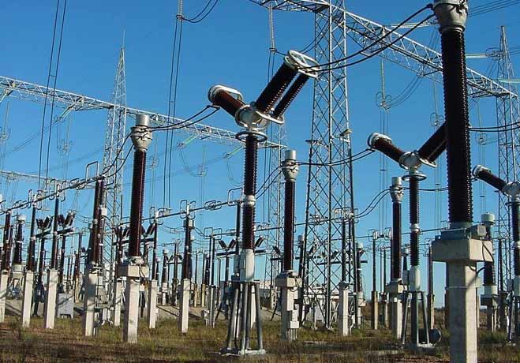
UNIVERSIDAD NACIONAL DE INGENIERÍA
FACULTAD DE MECANICA
TEMA: INTERRUPTORES Y SECCIONADORES
RE

Slide 2
CONCEPTOS PREVIOS
ELEMENTOS DE MANIOBRA
ARCO ELÉCTRICO
TENSIÓN DE ARCO
POLOS DE UN INTERRUPTOR
VIAS DE UN INTERRUPTOR

Slide 3
ELEMENTO DE MANIOBRA
Son dispositivos que permiten establecer, conducir e interrumpir la corriente para la cual han sido diseñadas.
Interruptores
Seccionadores
Reconectadores
Fusibles

Slide 4
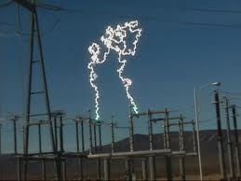
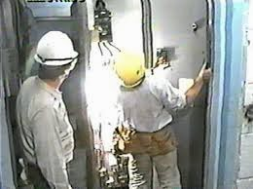
ARCO ELECTRICO
ES UN DESCARGA CONTINUADA ENTRES DOS CONDUCTORES SEPARADOS LIGERAMENTE, POR DONDE PASA LA CORRIENTE, AL HACERSE CONDUCIR EL AIRE O GAS COMPRENDIDO ENTRES LOS MISMOS

Slide 5
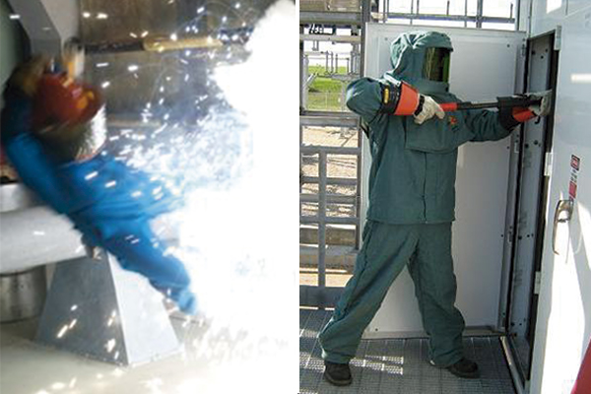
Causas del arco eléctrico
Falla de los materiales aislantes
Sobrevoltajes en espacios estrechos
Cargas eléctricas muy elevadas
Impurezas y polvo

Slide 6
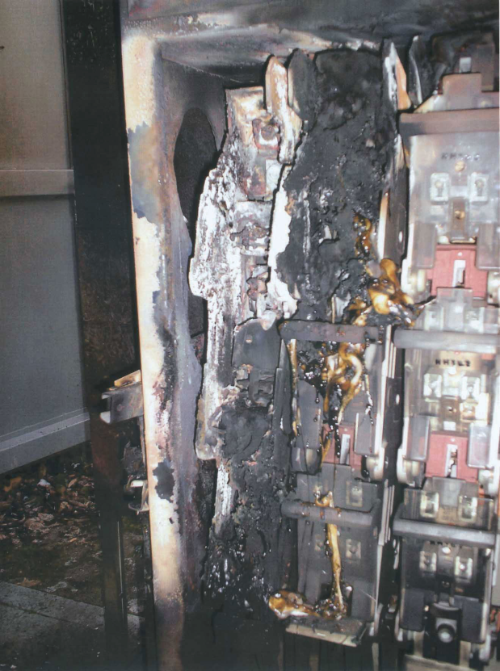
Efectos del arco eléctrico
Aire caliente que origina una onda de presión y sonido (169db)
Luz intensa, radiación cegadora y quemante
Metal liquido arrojado
Alta temperatura 20000°K

Slide 7
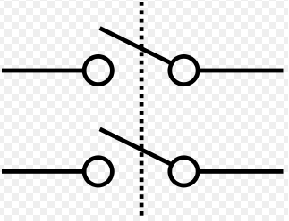
POLOS EN UN INTERRUPTOR
Son la cantidad de circuitos individuales que controla el interruptor.

Slide 8

CANTIDAD DE VIAS (TIROS)
c
Es la cantidad de posiciones que tiene un interruptor. Nuevamente el ejemplo del interruptor de una sola vía es el utilizado para encender una lámpara, en una posición enciende la lámpara mientras que en la otra se apaga.
Ejemplo : SEMAFORO

Slide 9
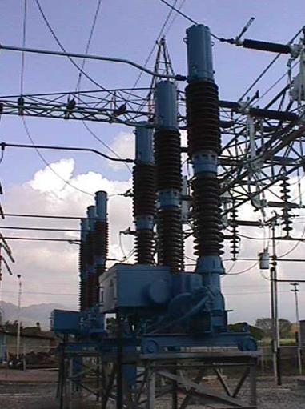
INTERRUPTOR
El interruptor de potencia es un dispositivos electromecánico cuya función principal es la de conectar y desconectar circuitos eléctricos bajo condiciones normales o de falla
Al iniciarse la interrupción de corriente se forma el arco eléctrico

Slide 10
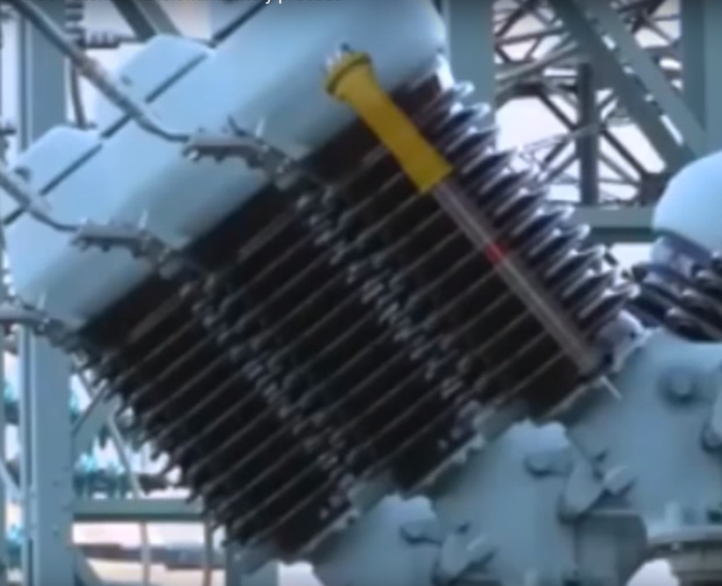
FUNCIONAMIENTO DEL INTERRUPTOR
Cámara de Corte

Slide 11
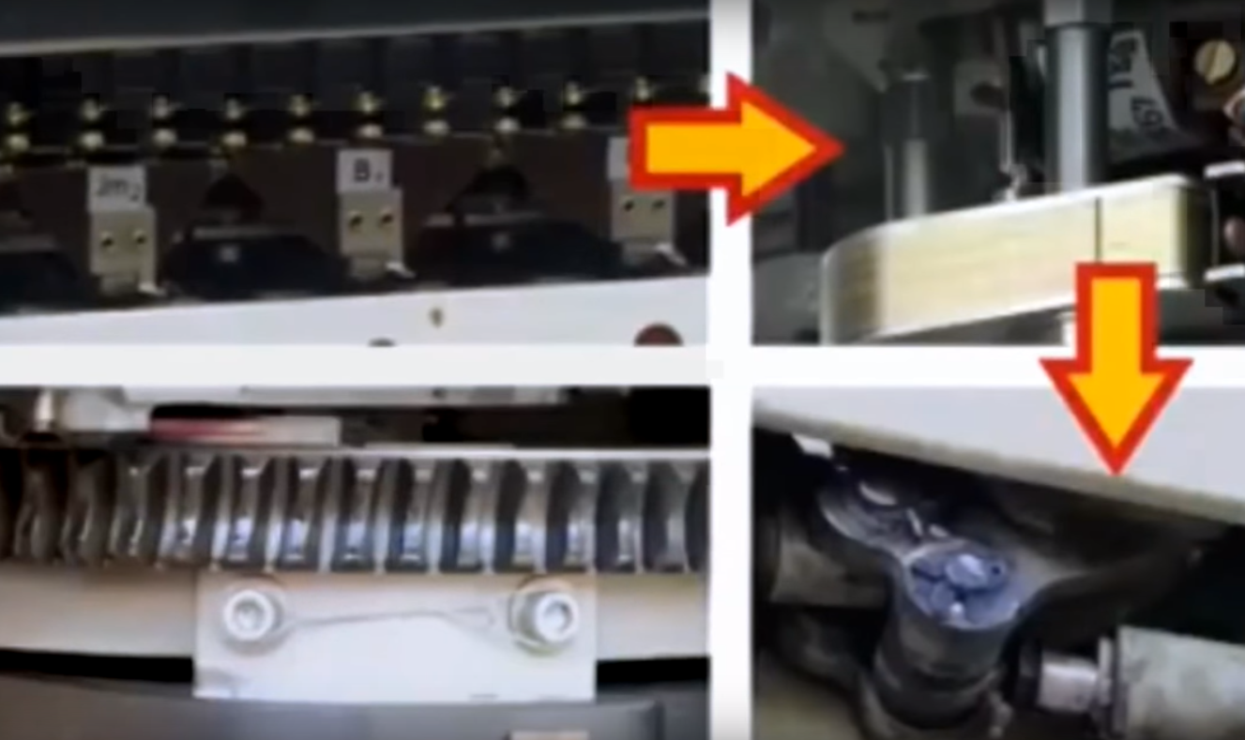
El elemento de corte se acciona mecánicamente mediante un sistema de energía almacenada
BOBINA DE DISPARO O CIERE
Señal de comando o de cierre
Sistema de muelle

Slide 12
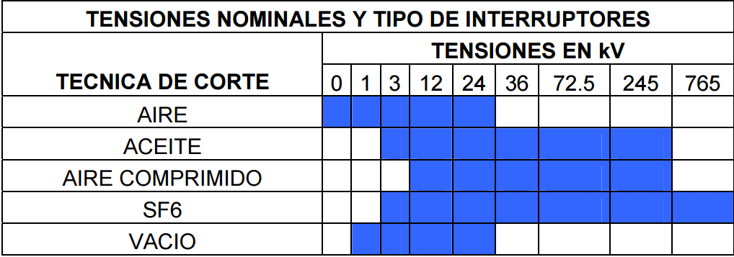
CLASIFICACIÓN SEGÚN EL MEDIO DE EXTINCIÓN DEL ARCO ELÉCTRICO
Interruptores en gran volumen de aceite
Interruptores en vacio
Interruptores en hexafluoruro de azufre
Interruptores de aire comprimido

Slide 13
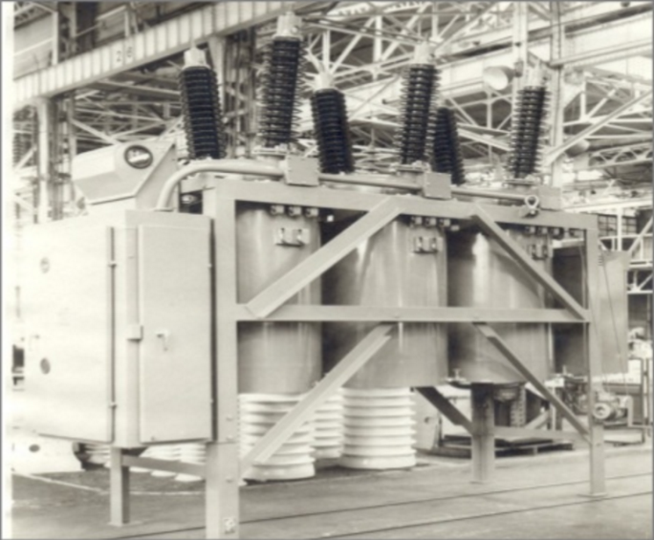
Interruptores de gran volumen de aceite
al saltar el arco eléctrico, se desprende un calor intenso que gasifica un cierto volumen de aceite: ese gas a presión sopla el arco y además sube a la parte superior del interruptor provocando una turbulencia en el aceite frio y aislante, baña los contactos e impide que el arco se encienda nuevamente -

Slide 14
Ventajas y Desventajas
Ventajas :
Construcción sencilla
Alta capacidad de ruptura
Pueden usarse en operación manual y automática
Desventajas
Posibilidad de incendio o explosión
Necesidad de inspección periódica de la calidad y cantidad de aceite en el estanque
ocupan una gran cantidad de aceite mineral de alto costo
No puedes usarse en interiores
No puedes emplearse en conexión automática.
Lo contactos son grandes y pesados y requieren frecuentes cambios
son grandes y pesados

Slide 15
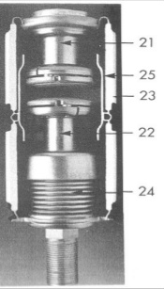
Interruptor en vacio
Utilizan como medio de extinción vacio en el cual no se puede engendrar plasma debido a la ausencia de los átomos que se requieren para la ionización. La alta rigidez dieléctrica que presenta el vacío (es el aislante perfecto) ofrece una excelente alternativa para apagar en forma efectiva el arco.
21.Contacto Fijo
22.Contacto Móvil
23.Cubierta Aislante
24.Fuelle Metálico
25.Pantalla Metálica

Slide 16
Ventajas y Desventajas
Ventajas
Tiempo de operación muy rápido, en general la corriente se anula a la primera pasada por cero.
Rigidez Dieléctrica entres los contactos se restablece rápidamente impidiendo la reignicion del arco.
Son menos pesados y más baratos.
Prácticamente no requieren mantención y tienen una vida útil mucho mayor a los interruptores convencionales.
Especial para uso en sistemas de baja y media tensión.
Desventajas
Dificultad para mantener la condición de vacío.
Generan sobre tensiones producto del elevado di/dt.
Tienen capacidad de interrupción limitada.

Slide 17
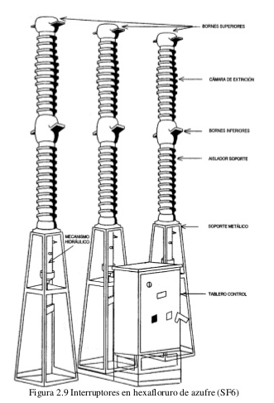
Interruptor en hexafluoruro de azufre (SF6)
En presencia del SF6 la tensión del arco se mantiene en un valor bajo, razón por la cual la energía disipada no alcanza valores muy elevados

Slide 18
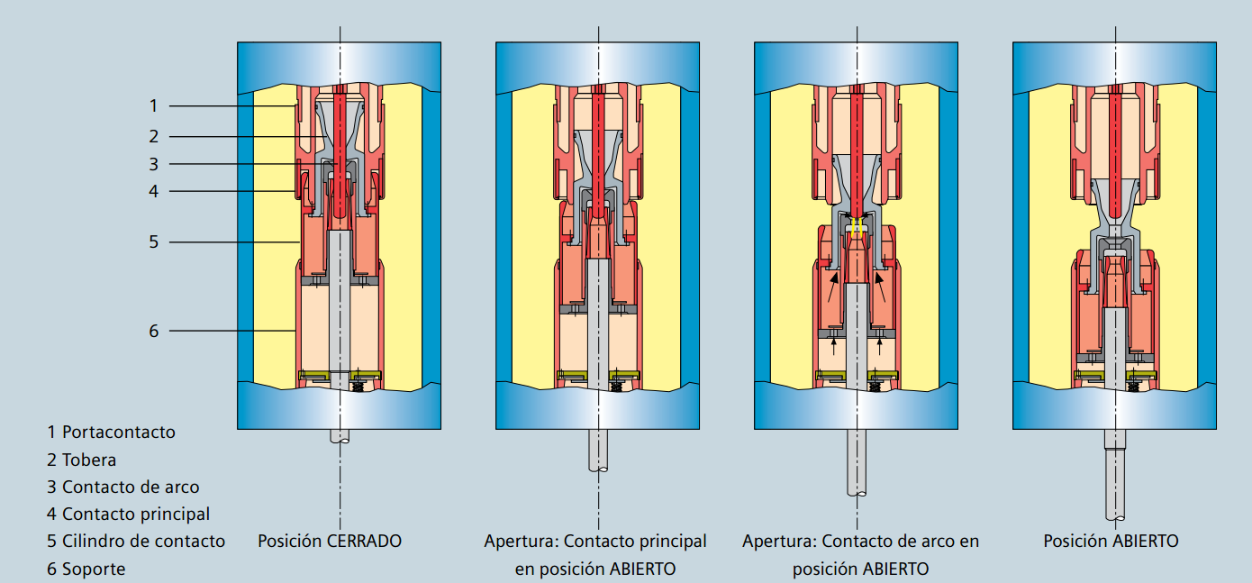
Principio de extinción del arco
El corte de corrientes de servicio Durante la apertura primero se abre el contacto principal (4) y la corriente conmuta al contacto de arco aún cerrado. Después abre el contacto de arco (3) y se genera un arco eléctrico. Simultáneamente el cilindro de caldeo (6) se desplaza hacia el soporte (6) y comprime el gas SF6 contenido ahí. Entonces el gas se desplaza en sentido contrario al movimiento del contacto móvil, fluye a través del cilindro de caldeo (6) hacia el contacto de arco (3) y extingue el arco.

Slide 19
Ventajas y desventajas
Ventajas
En presencia del SF 6 la tensión del arco se mantiene en un valor bajo, razón por la cual la energía disipada no alcanza valores muy elevados. La rigidez dieléctrica del gas es 2.5 veces superior a la del aire (a presión atmosférica).
Desventajas
EL SF6 tiene características electronegativas lo cual tiene la facilidad en capturar electrones libres, transformando los átomos en iones negativos lo cual provoca en el gas las altas propiedades de ruptura de arco. Sin embargo este proceso degrada la calidad del gas lo cual va reduciendo la vida útil del sistema.
El SF6 es causa muy importante del efecto invernadero

Slide 20
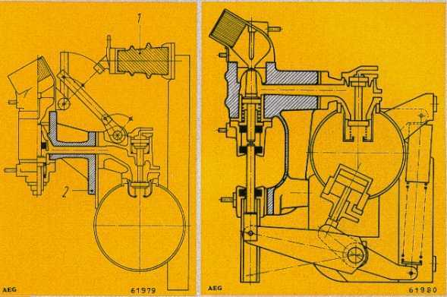
Interruptores de aire comprimido
En estos interruptores, el medio de extinción del arco es aire a presión. El aire a presión se obtiene por un sistema de aire comprimido que incluye una o varias compresoras, un tanque principal un tanque de reserva y un sistema de distribución en caso de que sean varios interruptores. se fabrican monofásicos y trifásicos, para uso interior y exterior.

Slide 21
Ventajas y Desventajas
Ventajas:
No hay riesgos de incendio o explosión.
Operación muy rápida.
La apertura de las líneas de transmisión sin carga o la de sistemas altamente capacitivos, no representa mucha dificultad
Pueden emplearse en sistemas con reconexión automática.
Alta capacidad de ruptura.
La interrupción de corrientes altamente capacitivas no presenta mayores dificultades.
Menor daño a los contactos.
Fácil acceso a los contactos.
Comparativamente menor peso.
Desventajas:
Poseen una compleja instalación debido a la red de aire comprimido, que incluye motor, compresor, cañerías, etc.,
Construcción más compleja,
Mayor costoso
Mantenimiento frecuente debido al uso de válvulas y equipos de compresión
El alto ruido que se produce debido a las altas presiones que se encuentra sometido el aire

Slide 22
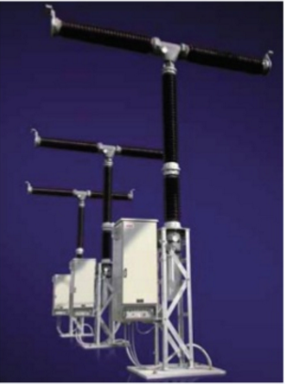
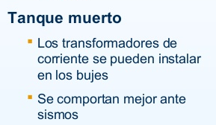
Clasificación de los interruptores según el diseño externo
Tanque Muerto
De tanque muerto significa que el tanque del interruptor, cámara de extinción y todos sus accesorios se mantienen al potencial de tierra y que la fuente externa y conexiones a la carga se hacen por medio de boquillas convencionales. El mecanismo de interrupción se encuentra en pequeñas cámaras las que se ubican en soporte aislante

Slide 23
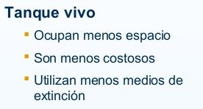
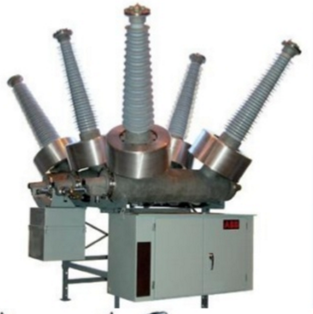
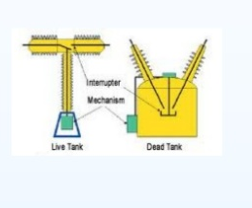
Tanque Vivo
De tanque vivo significa que las partes metálicas y de porcelana que contienen el mecanismo de interrupción se encuentran montadas sobre columnas de porcelana aislante y están, por lo tanto, al potencial de línea. El mecanismo de interrupción que se conecta a la alta tensión mediante bujes.

Slide 24
CRITERIOS PARA SU SELECCIÓN
Temperatura ambiente: Básicamente se requieres reconocer los valores extremos de temperatura.
Contaminación
Condiciones sísmicas : Es necesario agregar sistemas de amortiguamiento
Condiciones Eléctricas Sobrevoltajes por maniobra, capacidad de corto circuito

Slide 25
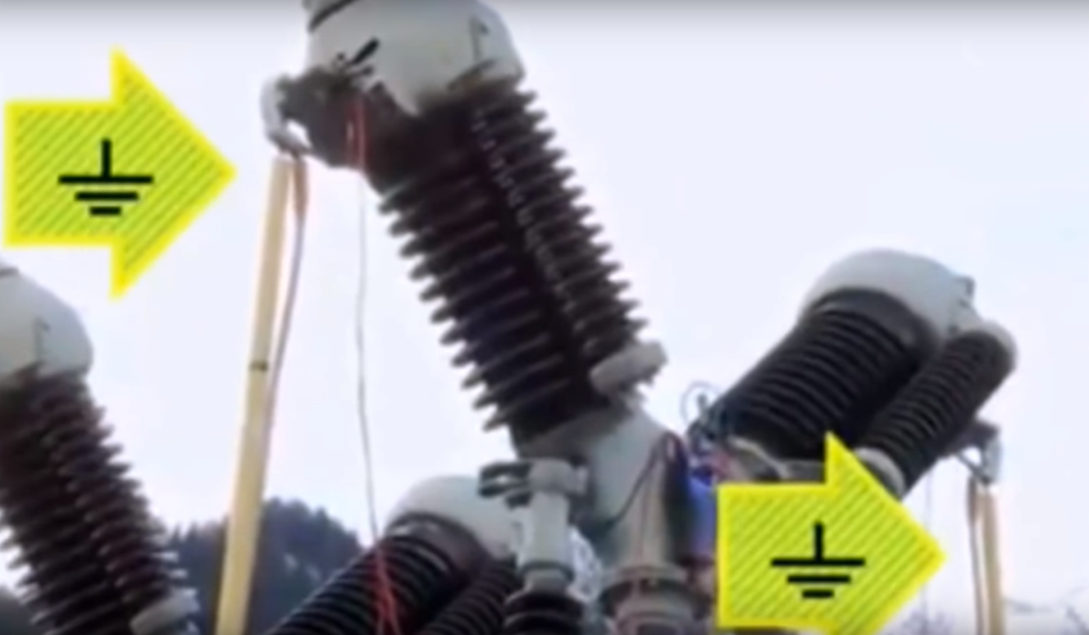
Pruebas de Puesta en Servicio
Resistencia de aislamiento
Factos de potencia
Resistencia de contactos
Tiempos de operación
Prueba del primer disparo
Prueba de vibraciones en el interruptor
Conectado a tierra en ambos lados durante las pruebas

Slide 26
Criterios para la Aceptación de puesta en servicio
Si los valores de resistencia de aislamiento mayor de 100,000 megaohms se acepta
Si los valores de factor de potencia menor a 1% se acepta.
Si los valores de resistencia de contactos son entres 30 y 100 microohms se acepta
Si los valores de tiempos de operación son entres 45 y 90 milisegundos y la simultaneidad de los polos no rebasa el medio ciclo se acepta
Si la verificación del panel de alarmas es correcto, y los valores nominales de presión y voltaje se acepta

Slide 27
Tipos de Mantenimiento
Preventivo Tiene como objetivos prevenir las interrupciones y fallas atraves de realizar inspecciones periódicas.(Presiones del interruptor, contados de operaciones).
Correctivo: Este mantenimiento es el menos empleado ya que se realiza hasta que el interruptor a fallado.
Predictivo También conocido como sintomático, este exige técnicas de revisión con las pruebas que realizamos en una puesta en servicio

Slide 28
CRITERIOS PARA EL MANTENIMIENTO
El numero de operaciones : Esta dirigido a las conservación de los contactos, medio de interrupción y mecanismo de operación
Kiloamperes acumulados: Esta enfocado específicamente a las cámara de interrupción y se cuenta los KA acumulados durante la fallas en tiempos determinados.
Condiciones ambientales :En forma particular se debe considerar el equipo que se encuentra cerca de las costas, refinerías, desechos industriales y en climas muy extremosos
Recomendaciones del fabricantes: Se deben tomar en cuenta la recomendaciones del fabricante ya que estas son presentadas en un plan conservador

Slide 29
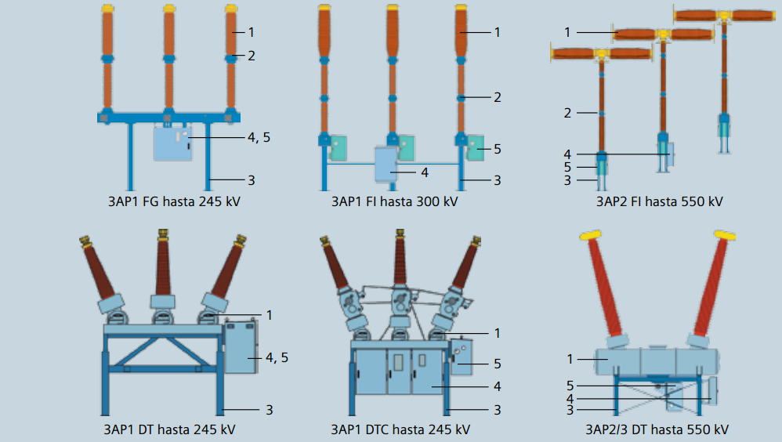
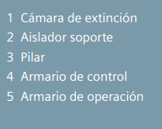
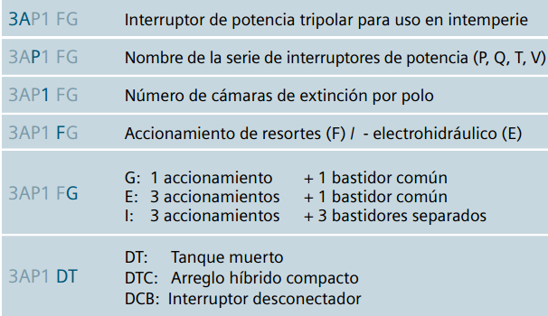
ESPECIFICACIÓN DE UN INTERRUPTOR

Slide 30
SECCIONADORES
Los seccionadores solo se pueden operar cuando hay una diferencia de tensión insignificantes entres sus terminales o para interrupción de corrientes insignificantes
Se utilizan para :
Seccionamiento de circuitos
Aislar componentes para su mantenimiento

Slide 31
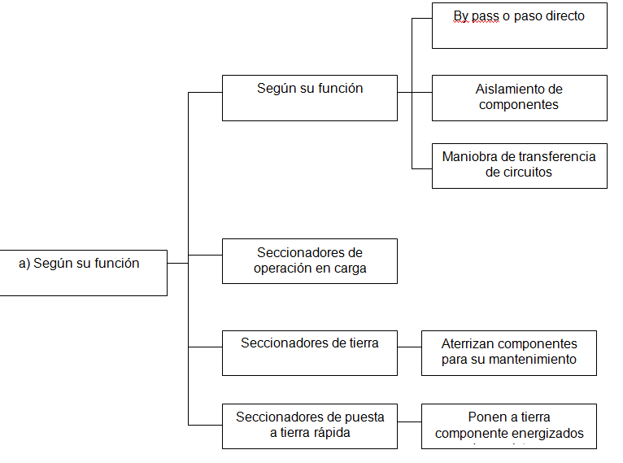
CLASIFICACIÓN DE LOS SECCIONADORES

Slide 32
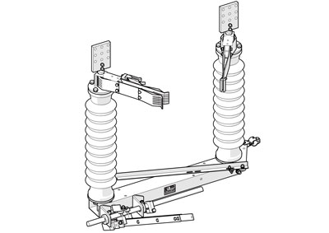
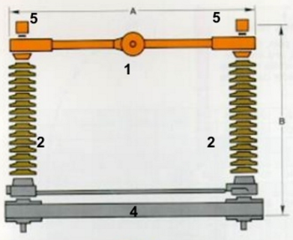
Seccionador de Apertura Central
Originan espaciamiento entre fases mayores que los demás seccionadores para mantener la separación fase -fase requerida
usados principalmente en instalación de 115kV y de 230kV
1.Contacto principal
2.Aisladores soporte
3.Bastidor de soporte
4.Varrillaje del accionamiento
5.Terminales de A.T.

Slide 33
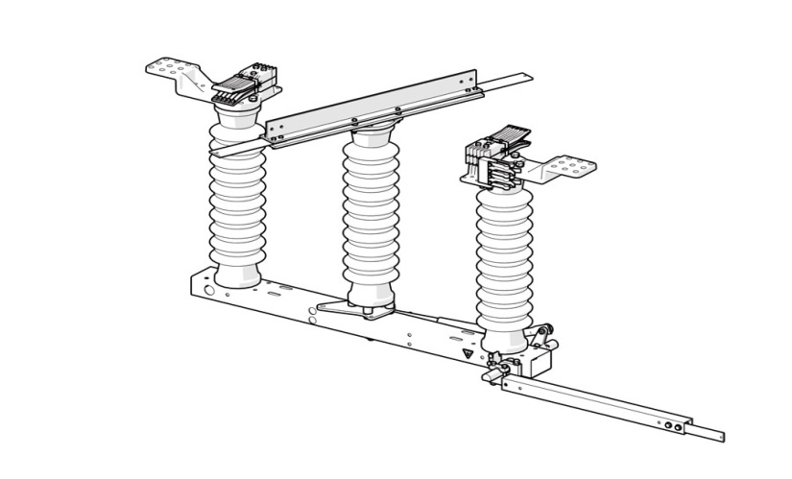
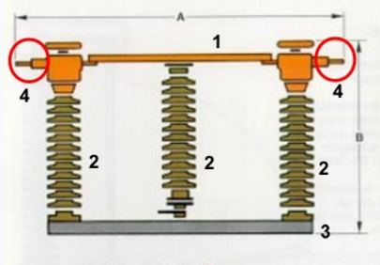
Seccionadores de doble apertura o rotación central
Originan espaciamiento entre fases normales, para mantener la separación fase-fase requerida usados principalmente en instalaciones de 230 kV.
1.Contacto principal
2.Aisladores soporte
3.Bastidor de soporte
4.Terminales de A.T.

Slide 34
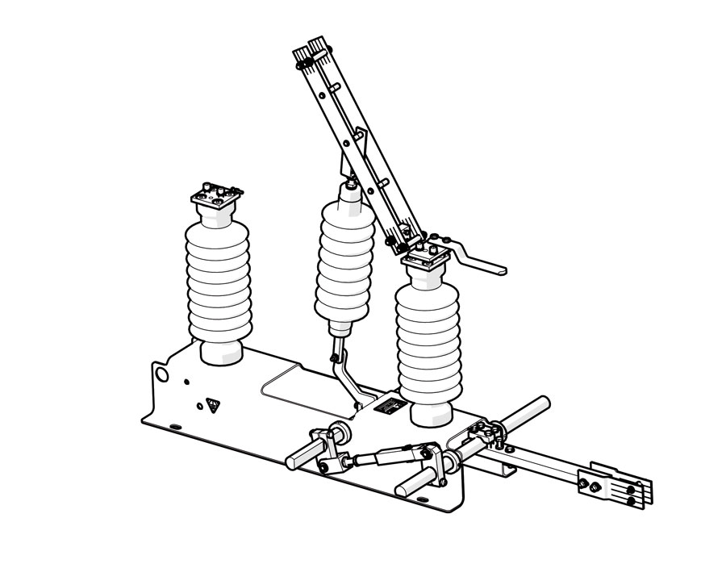
Seccionador de apertura vertical y de apertura lateral
Apertura vertical
Espaciamiento entre fases pequeños, pero aumenta la altura de campo Pueden ser para montaje vertical u horizontal. Usados hasta 115 kV
Apertura lateral
Espaciamiento entre fases alto usados principalmente para tensiones menores o iguales a 115 kV

Slide 35
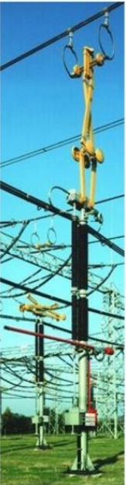
Seccionador pantógrafo
Pantógrafos: Longitud de campo pequeña usados especialmente de 500kV y 800kV

Slide 36
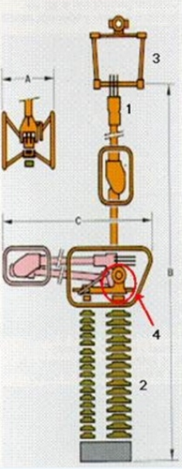
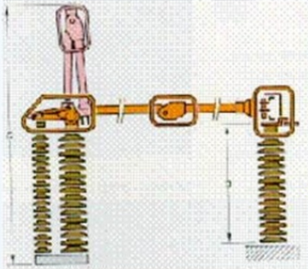
Seccionador semipantógrafo
Seccionador de apertura vertical
Seccionador de apertura Horizontal

Slide 37
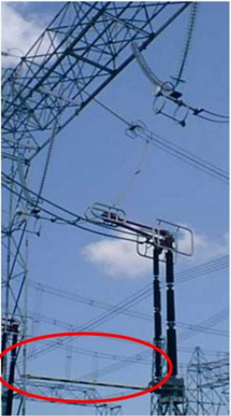
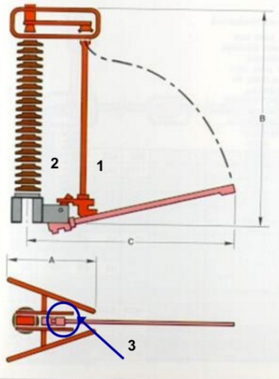
Seccionadores de puesta a tierra
Normalmente ensamblados en el seccionador de aislamiento asociados al componente al conectar a tierra, con enclavamientos mecánicos y eléctricos .
1.Contacto principal
2.Aisladores soporte
3.Conector para malla a tierra

Slide 38
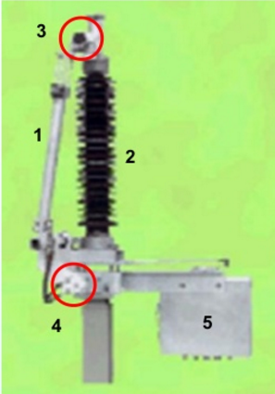
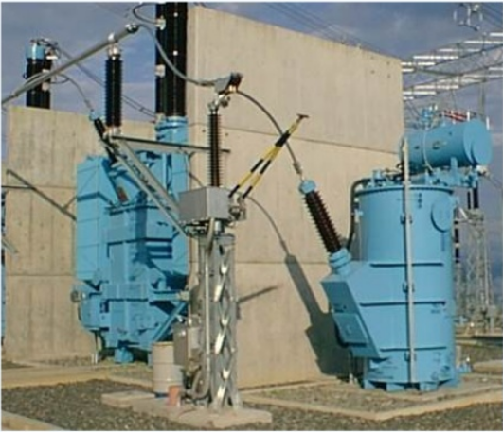
Seccionador de puesta a tierra rápida
Tipo apertura vertical
Accionamiento por resorte
1.Contacto principal
2.Aisladores soporte
3.Conecto A.T.
4.Conector para malla a tierra
5.Mecanismo de operación

Slide 39
Pruebas en seccionadores de potencia
Pruebas de rutina
Tensión aplicada a frecuencia industrial, en seco
Tensión aplicada en los circuitos auxiliares y de control
Medida de la resistencia del circuito principal
Funcionamiento mecánico
Pruebas tipo
Pruebas dieléctricas
Impulso tipo rayo
Impulso tipo maniobra
Tensión soportada a frecuencia industrial
Descargas parciales
Pruebas en circuitos auxiliares y de control
Tensión de radio interferencia (r.i.v)
Incremento de temperatura
Medida de la resistencia del circuito principal
Pruebas de corriente pico y de corto tiempo
Funcionamiento al cierre en corto circuitos para los seccionadores de puesta a tierra
Funcionamiento y durabilidad mecánica

Slide 40
CONCLUSIONES
Saber la características técnicas de elementos de maniobras tanto interruptores como seccionadores tiene un vital importancia para determinar sus características y el campo en donde se usara
Los interruptores tienen métodos para poder eliminar el arco eléctrico, en cambio los seccionadores no es por eso que primero en una instalación donde se va a hacer mantenimiento a una parte de los equipos se debe primero actuar sobre el interruptor, luego el seccionador para aislar el equipo de la red.
En la actualidad se realiza interruptores que no tengas SF6 porque es un gas contaminante, aunque las características de estos lo hacen muy eficiente al trabajar en altos voltajes aunque también se ah avanzado mucho en la tecnología de los interruptores en vacio

